Slide 1
丸の内MongoDB勉強会
2013年5月22日
＠丸の内北口ビル（野村総合研究所）

Slide 2
自己紹介
林田 敦
野村総合研究所 OpenStandiaチーム所属
http://openstandia.jp/
facebook:
http://www.facebook.com/atsushi.hayashida.5
Github:
https://github.com/rinrin0108/

Slide 3
経歴
2010年
KIC（神戸情報大学院大学）入学。研究でAndroidアプリを開発する。
日本Androidの会神戸支部立ち上げに参画。
2012年
野村総合研究所に入社、OpenStandiaに配属。OSSを使用した開発に携わる。
藤崎、渡部と共に「丸の内MongoDB勉強会」を開催、gihyo.jpで「MongoDBでゆるふわDB体験」を連載。
MongoDB JP立ち上げから参画中。

Slide 4
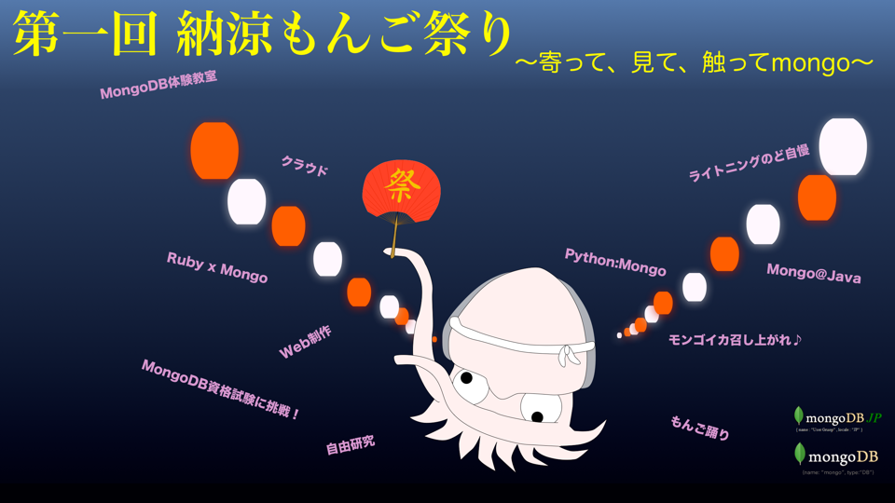
宣伝
「第一回 納涼もんご祭り」開催します！
開催日時：2013年7月28日(日)12:00～18:00
開催場所：東工大蔵前会館1F
参加費：無料
主催：MongoDB JP
【急募】
当日の運営スタッフ
ブースの出展
共催／協賛企業
当日の参加者

